Slide 1
04-数据结构的问题与应用
开始学习数据结构

Slide 2
什么是数据结构？
一种组织和存储数据的方式
让数据可以更方便地被获取和修改
数据结构包括：数据的集合、数据之间的关系和应用在数据上的方法和操作。
数据是什么？数据之间的关系是怎样的？有哪些针对数据的操作？

Slide 3
用数据结构的定义看数组
数据是什么？ ——每一个都是一个元素（通常相同类型）
数据之间的关系是怎样的？ ——排列一致，通常是行和列
有哪些对数据的操作？ —— 使用索引对数据进行读写

Slide 4
什么是ADT？
抽象数据类型（Abstract Data Type)是从数据使用者的角度去看数据类型。抽象数据类型是对数据的一种抽象描述，是一种数学上的约束。数据结构是ADT的底层实现，ADT是数据结构的逻辑约束。
数组的ADT和数据结构

Slide 5

问题与应用——链表
单向链表
web浏览器历史管理
底层内存管理
实现哈希表
文件系统
双向链表

Slide 6
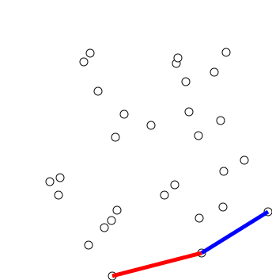

问题与应用——堆栈
程序的递归
graham扫描寻找凸图形
搜索单调矩阵
聚类分析中最邻近分类算法（KNN)
Graham 扫描法寻找凸图形

Slide 7
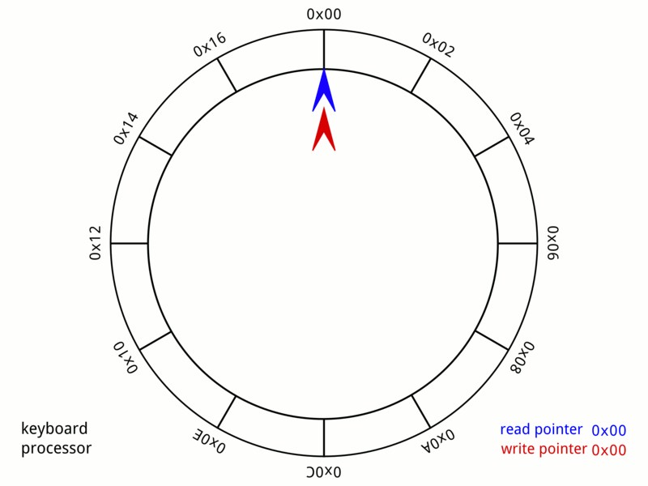
问题与应用——队列
用于实现缓冲区
用于实现广度优先搜索
实现优先级队列
动画库

Slide 8
问题与应用——哈希表(散列）
用于实现字典(switch/map)
用于实现集合(Set)
分布式应用（一致性哈希：Redis）

Slide 9
问题与应用——树
二叉树
排序/搜索
游戏里面的对话树
聚类分析中用到的dendrogram
希腊词汇dengro是树的意思

Slide 10
问题与应用——树
用于切割二维空间的BSP树
Trie树
游戏地图生成/碰撞检测
字典查找

Slide 11
问题与应用——树
dom结构-文本对象模型

Slide 12
问题与应用——图
柯尼斯堡七桥问题：东普鲁士(18世纪）的柯尼斯堡的市区被普列戈利亚河分隔，河流中心有两个小岛，小岛与河岸有7座桥连接。在所有的桥都只能走一遍的情况下，如何把所有桥都走一遍？

Slide 13
问题与应用——图
三个房子需要连接到水电煤公司，如何做能让所有管道不相交
最短路径问题：寻找A->F的最短路径

Slide 14
问题与应用——图
哈斯图可视化集合
社交网络

Slide 15
问题与应用——图
四色定理:如果在平面上划出一些邻接的有限区域，那么可以用四种颜色来给这些区域染色

